Slide 1
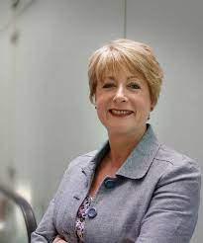
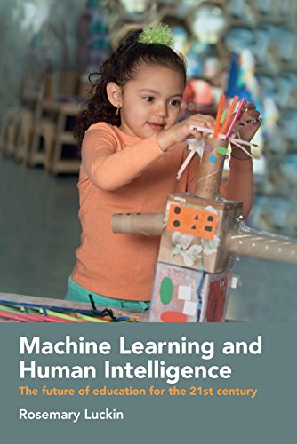



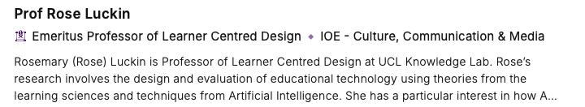
Cofleidio AI mewn Addysg: Cyfleoedd, Heriau ac Ystyriaethau Moesegol
Ar gyfer eich holl anghenion AI: fe’ch helpwn i wireddu cyfleoedd AI

Slide 2

Beth yw AI a ble rydyn ni arni nawr o ran AI?
Pam mae AI yn bwysig i Addysg?
Beth mae hyn yn ei olygu i chi?
Beth ddylech chi ei wneud?
“Dysgu’n Gyflym Gweithredu’n Arafach”

Slide 3
Beth yw AI a ble rydyn ni arni nawr o ran AI?

Slide 4

Beth yw Deallusrwydd Artiffisial (AI)?
Technoleg sy’n dadansoddi ei hamgylchedd ac sy’n gweithredu gyda rhywfaint o annibyniaeth i gyflawni nodau

Slide 5
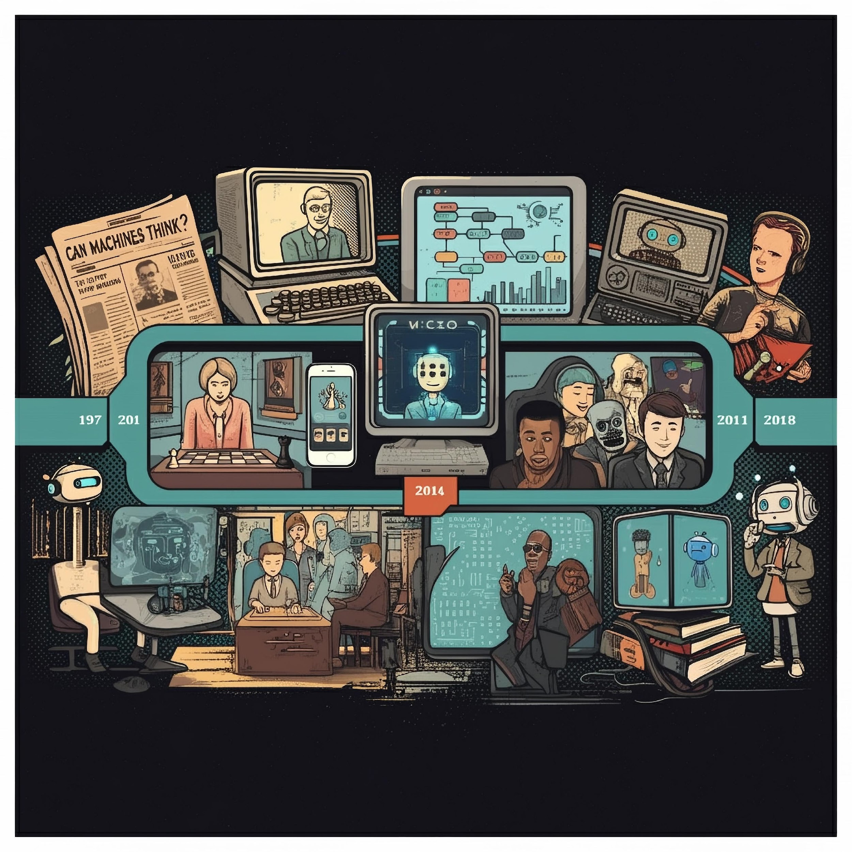

Nid yw AI yn newydd
Mae ei hanes yn bwysig
1950
2018
1997
2014
2017

Slide 6

Amserlen AI – O AI hen-ffasiwn (GOFAI) i ChatGPT
Awtomata ac ymrithiadau dynolffurf eraill yn boblogaidd
1920: Karel Čapek yn cyflwyno’r gair Robot i’n hiaith
1940: Norbert Wiener: genedigaeth seiberneteg (astudiaeth wyddonol o reolaeth a chyfathrebu mewn anifeiliaid a pheiriannau)
1950: Prawf Turing “A all peiriannau feddwl” a Phrawf Turing
1956: Cyfarfod a datganiad Coleg Dartmouth – genedigaeth Deallusrwydd Artiffisial (AI) modern
1957: Ym Mherseptron 1957 Rosenblatt – y gwaith niwral cyntaf
1960au: Y sgwrsfot cyntaf o’r enw Eliza
1970au: Systemau arbenigol
1997: Deep Blue IBM yn ennill pencampwriaeth gwyddbwyll y byd
Gaeaf AI – sylweddolom nad oeddem wedi datrys deallusrwydd – mae gweledigaeth yn anoddach o lawer na gwyddbwyll!
Dechrau degawd 2000: diddordeb cynyddol mewn dysgu peirianyddol gan ddefnyddio rhwydweithiau niwral a dulliau ystadegol.
2009: Cyflwyno Rhwydweithiau Niwral Datblygedig (Convolutional Neural Networks (CNN))
2009: Fei-Fei Li yn creu set ddata fawr yn adlewyrchu’r ‘byd go iawn’ ImageNet
2011: Apple yn integreiddio Siri i’r iPhone
2011: Watson o IBM yn ennill Jeopardy
2012: Alex Krizhevsky yn creu’r CNN cyntaf, AlexNet, yn seiliedig ar fodel Fei Fei
2014: Sgwrsfot o’r enw Eugene yn pasio prawf Turing
2014: Amazon yn lansio Alexa
2017: AlphaGo Google yn curo pencampwr y byd y gêm fwrdd Go – Rhwydweithiau Niwral Dwfn yn dod yn duedd
2018: Creu’r Modelau Iaith Mawr (LLMs) cyntaf
2022: Rhyddhau ChatGPT ac LLMs masnachol yn ymledu
Trwyddedir y gwaith hwn o dan CC BY-NC-ND 4.0

Slide 7
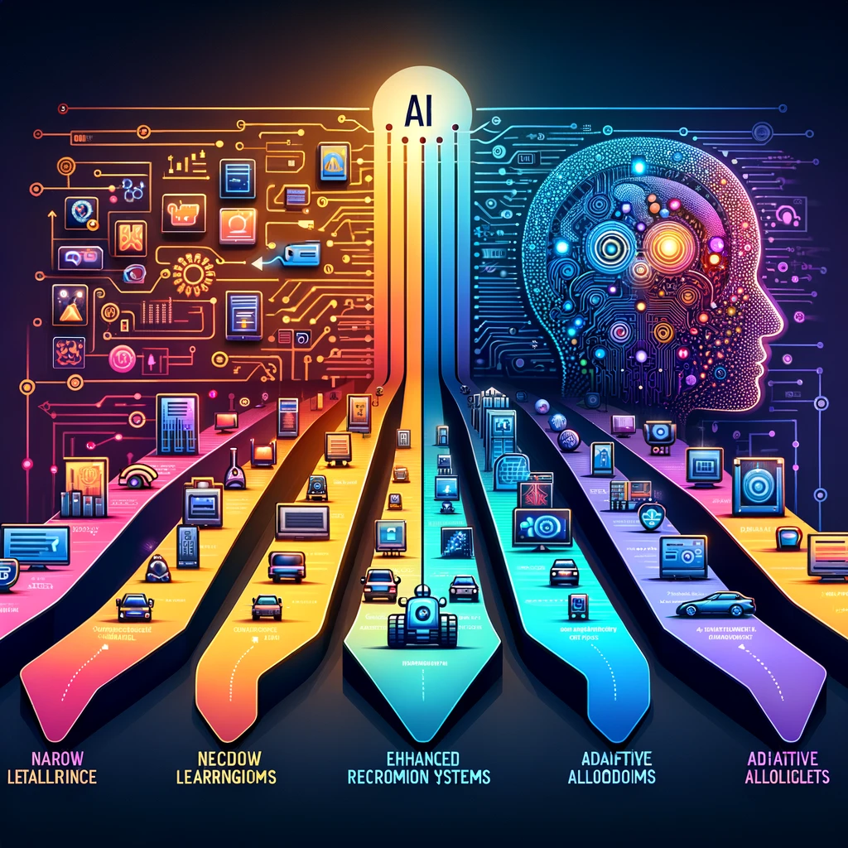
Mathau o AI
AI Hen-ffasiwn Da (GOFAI): yn seiliedig ar reolau fel arfer;
AI Dysgu Peirianyddol: Rhwydweithiau Niwral, gyda llawer o haenau yn aml;
AI Cul: Yn canolbwyntio ar dasg benodol (e.e. Chwarae gwyddbwyll, argymell nwyddau);
AI Cyffredinol: Gall wneud unrhyw dasg ddeallusol a wneir gan berson (ni chyflawnwyd hyn eto).
Trwyddedir y gwaith hwn o dan CC BY-NC-ND 4.0

Slide 8

Beth yw AI Cynhyrchiol?
Mae AI Cynhyrchiol yn is-set deallusrwydd artiffisial;
Mae’n defnyddio algorithmau dysgu peirianyddol i greu cynnwys gwreiddiol newydd;
Fe’i hyfforddwyd ar lefelau enfawr o ddata i ddysgu patrymau a nodweddion;
Gall greu cynnwys tebyg i’r data hyfforddiant neu gyfuno elfennau i greu cynnwys newydd;
Mae modelau cynhyrchiol yn dysgu dosbarthiad sylfaenol y data hyfforddi;
Yna, mae’r cynnwys newydd a gynhyrchir yn dynwared strwythur ac arddull data presennol.
Trwyddedir y gwaith hwn o dan CC BY-NC-ND 4.0

Slide 9


Mae’r tirlun yn newid yn gyflym iawn…
Mae storm berffaith wedi’n dwyn i’r fan hon
Trwyddedir y gwaith hwn o dan CC BY-NC-ND 4.0

Slide 10
Y Realiti

Slide 11
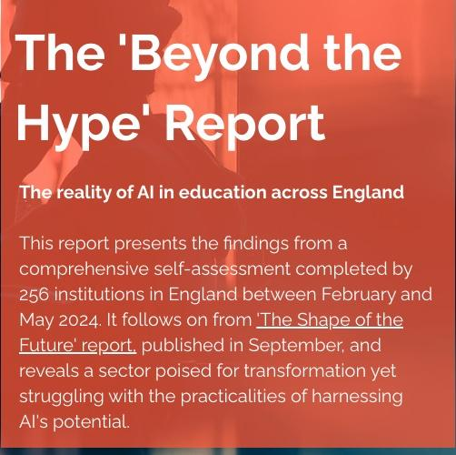
https://www.educateventures.com/beyond-the-hype

Slide 12
Y Bwlch Ymwybyddiaeth-Gweithredu
87% yn deall cysyniadau AI cyffredinol
Dim ond 38% sy’n hyderus wrth ddefnyddio AI yn yr ystafell ddosbarth
Defnydd cyffredin: Creu adnoddau addysgu
  Personoleiddio dysgu
  Tasgau gweinyddol
  Cynhyrchu adborth
Bwlch arwyddocaol rhwng gwybodaeth ddamcaniaethol a chymhwyso ymarferol
https://www.educateventures.com/beyond-the-hype

Slide 13
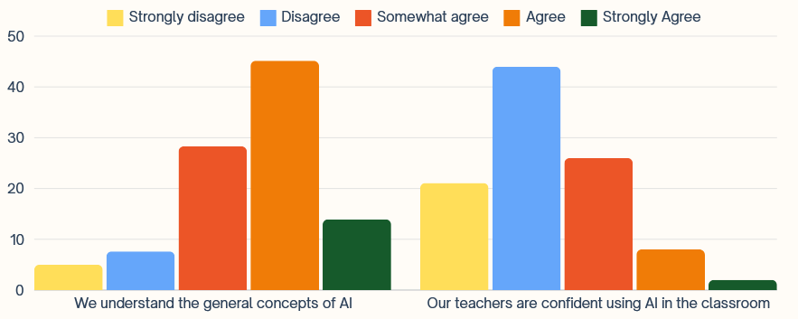
Dealltwriaeth athrawon o AI o gymharu â pha mor hyderus maen nhw’n teimlo i’w ddefnyddio yn yr ystafell ddosbarth. Dengys echelin-Y ganran yr ymatebion
https://www.educateventures.com/beyond-the-hype

Slide 14
Heriau Polisi ac Arweinyddiaeth
Dim ond 30% sydd â pholisïau/strategaethau AI ar waith
Mae datblygiad proffesiynol yn hanfodol: Mae deilliannau ysgolion â DPP sydd â ffocws ar AI yn well
  Nodi nodau addysgol yn gadarnach
  Athrawon yn defnyddio AI yn fwy
  Arferion AI mwy moesegol
Angen clir am arweiniad ffurfiol a strwythurau arwain
https://www.educateventures.com/beyond-the-hype

Slide 15
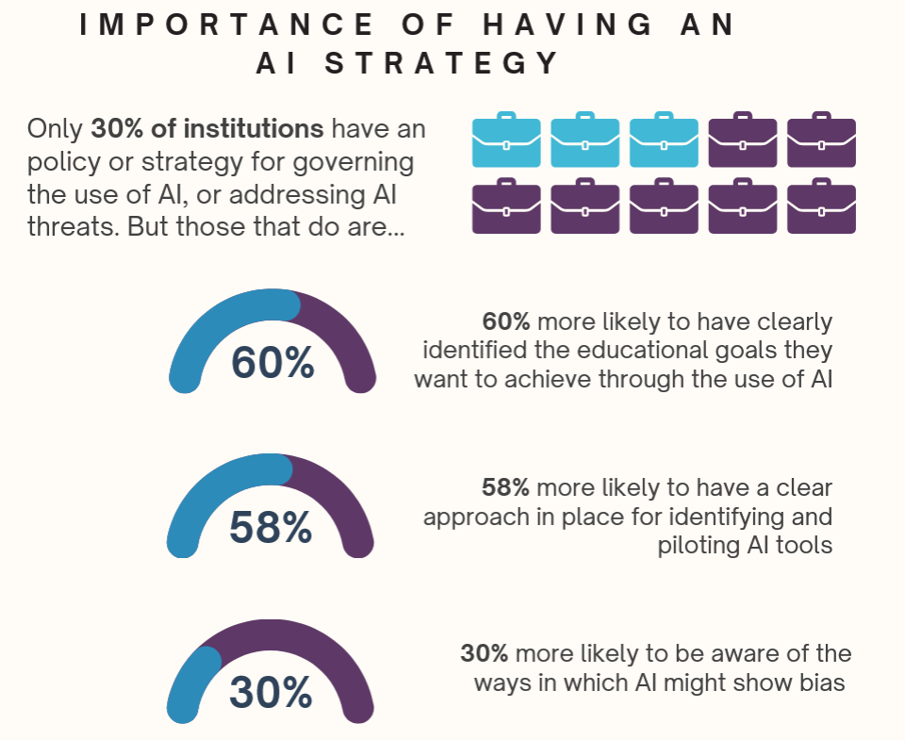
https://www.educateventures.com/beyond-the-hype

Slide 16
Ei Ddefnyddio gan Fyfyrwyr a Diogelwch Myfyrwyr
Mae myfyrwyr yn fwy tebygol o ddefnyddio AI gartref nag yn yr ystafell ddosbarth
Pryderon allweddol: Uniondeb academaidd
  Diogelu data
  Tuedd bosibl
  Gorddibynnu ar AI
Ymhlith addysgwyr, mae 75% yn ymwybodol o risgiau tuedd AI, ond ychydig sydd â strategaethau i liniaru hynny
Diffyg hyder o ran diogelu myfyrwyr gan ddefnyddio offer AI
https://www.educateventures.com/beyond-the-hype

Slide 17
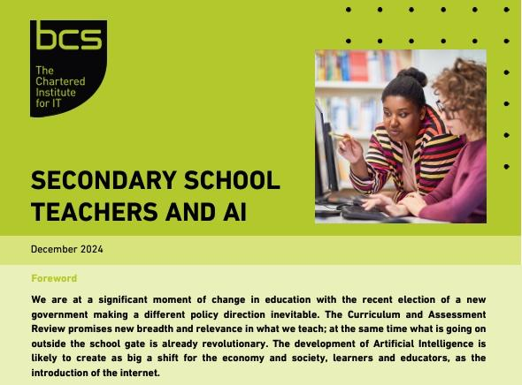

Slide 18
5000 o athrawon uwchradd
Dywed 65% nad ydynt yn defnyddio AI – efallai nad yw athrawon yn gwybod eu bod yn defnyddio AI
Dywed 95% o athrawon sy’n dweud eu bod yn defnyddio AI eu bod wedi eu haddysgu eu hunain
Mae 37% o athrawon sy’n defnyddio AI wedi dweud wrth eu tîm arwain

Slide 19
Beth ddylem ni ei wneud?
Datblygu rhaglenni datblygiad proffesiynol cadarn
Sefydlu polisïau a chanllawiau clir ar AI
Asesu pryderon moesegol yn systematig
Adeiladu sail dystiolaeth am effeithiau AI
Pontio’r bwlch rhwng sefydliadau â digon o adnoddau a sefydliadau heb ddigon o adnoddau
Dysgu o arferion gorau rhyngwladol (e.e., Singapore, Estonia, y Ffindir)
https://www.educateventures.com/beyond-the-hype

Slide 20
Mae ar bob ysgol angen Polisi AI
Mae angen hyfforddi pob aelod staff ar frys

Slide 21
Mwy am hyn maes o law…

Slide 22
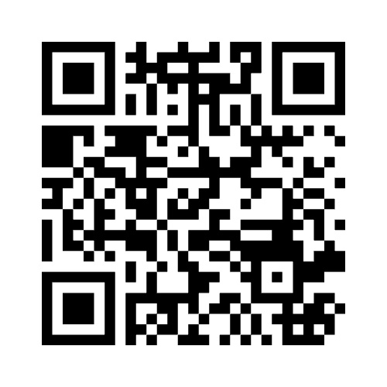
https://www.menti.com/alt5re8bi9yt

Slide 23
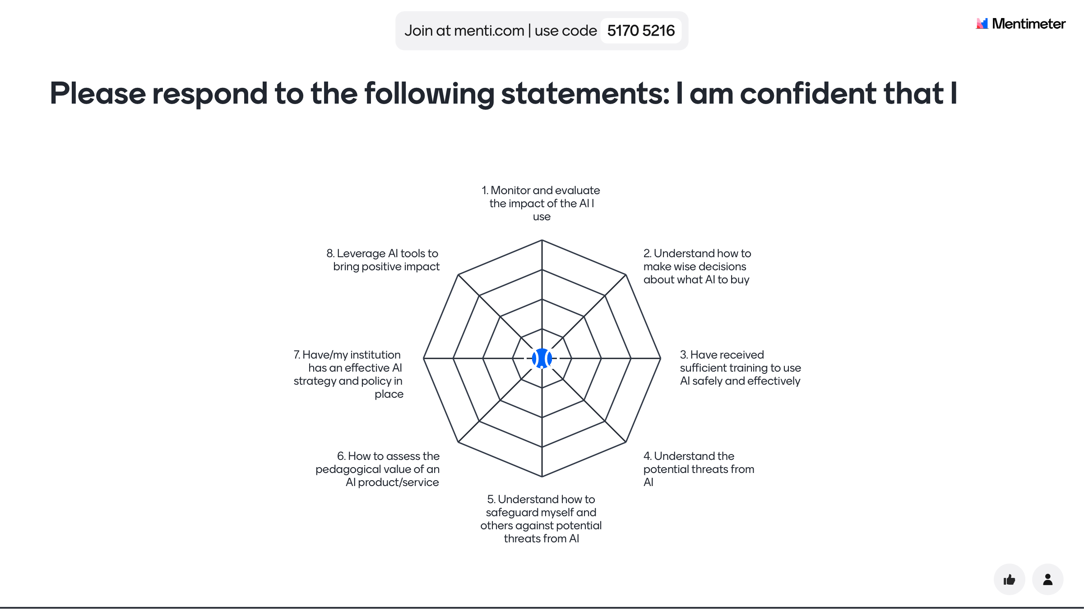

Slide 24
Pam mae AI yn bwysig i Addysg?

Slide 25
Y Cyfleoedd
Llwybrau dysgu addasol neu wedi’u personoli
Marcio ac adborth awtomataidd
Realiti estynedig a rhithwir
Dangosfyrddau wedi’u pweru gan AI ar gyfer dadansoddeg dysgwyr
Cynhyrchu cynnwys
Cynorthwyo athrawon a dysgwyr
Trwyddedir y gwaith hwn o dan CC BY-NC-ND 4.0

Slide 26
Y Bygythiadau
Diffyg tryloywder ac anghywirdeb
Data personol a risg data
Tuedd gynhenid
Agenda a diben
Moeseg a diogelu
Canlyniadau anfwriadol
Trwyddedir y gwaith hwn o dan CC BY-NC-ND 4.0

Slide 27
Beth mae hyn yn ei olygu i chi?

Slide 28

RHAID i chi ymhél ag AI
“Dysgu’n Gyflym Gweithredu’n Arafach”

Slide 29
Offer Ymarferol ar gyfer mynd i’r afael ag AI mewn Addysg

Slide 30
1
Offer AI:
Defnyddio AI mewn Addysg i fynd i’r afael â rhai o’r heriau addysgol mawr
Deallusrwydd Artiffisial mewn Addysg
2
Cynyddu Deallusrwydd Dynol:
Newid Addysg fel ein bod yn canolbwyntio ar ddeallusrwydd pobl a pharatoi pobl ar gyfer byd AI
3
Dysgu am AI:
Addysgu pobl am AI fel y gallant ei ddefnyddio’n ddiogel ac yn effeithiol
Trwyddedir y gwaith hwn o dan CC BY-NC-ND 4.0

Slide 31
Beth ddylech chi ei wneud i greu strategaeth AI effeithiol?

Slide 32
Fframwaith Strategaeth AI 4D
Luckin and Bagshaw (yn y wasg) Charting AI in Education: A Multi-Dimensional Framework for Education Strategy Development

Slide 33
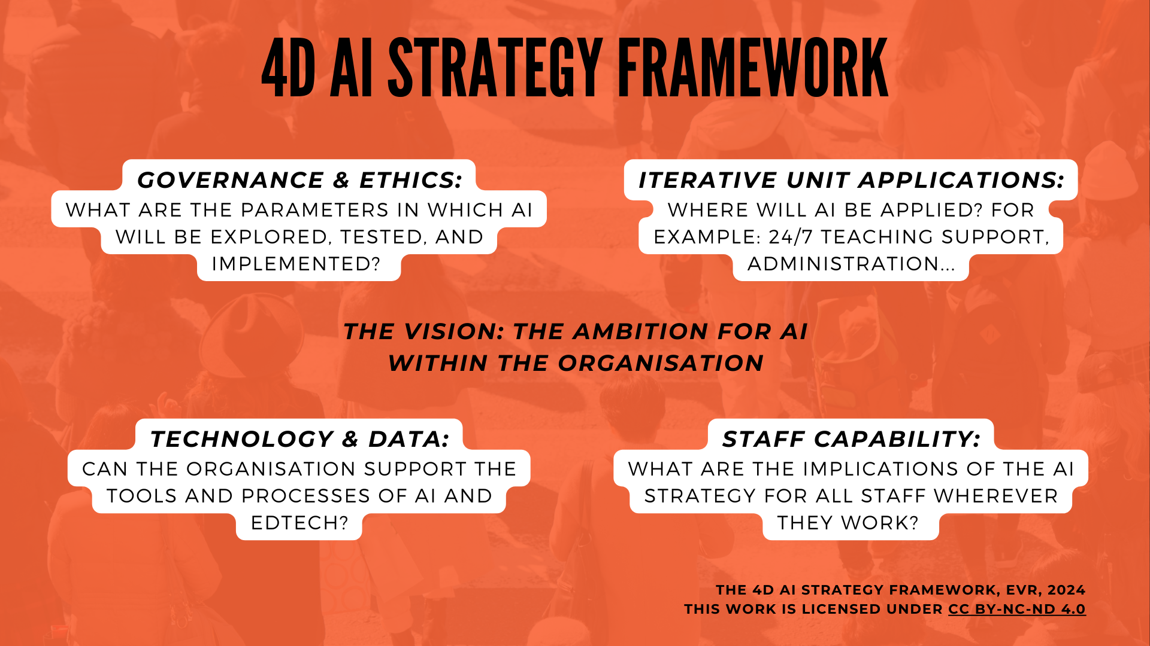

Slide 34
Mae pob pedrant yn gydgysylltiedig. Nid ydynt yn annibynnol ar ei gilydd.

Slide 36


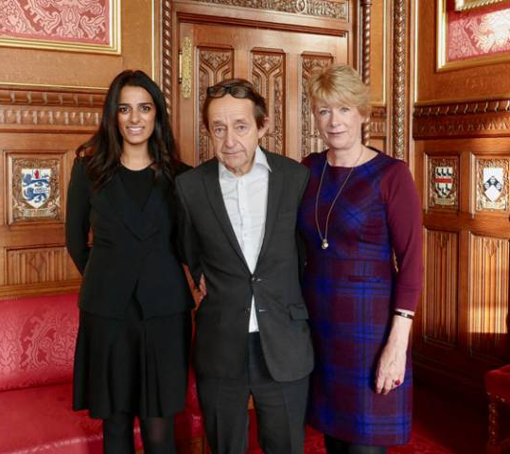
Fe’i crëwyd gan Syr Anthony Seldon, Priya Lakhani OBE, a’r Athro Rose Luckin
AM DDIM I’W LAWRLWYTHO https://www.buckingham.ac.uk/wp-content/uploads/2021/03/The-Institute-for-Ethical-AI-in-Education-The-Ethical-Framework-for-AI-in-Education.pdf

Slide 37
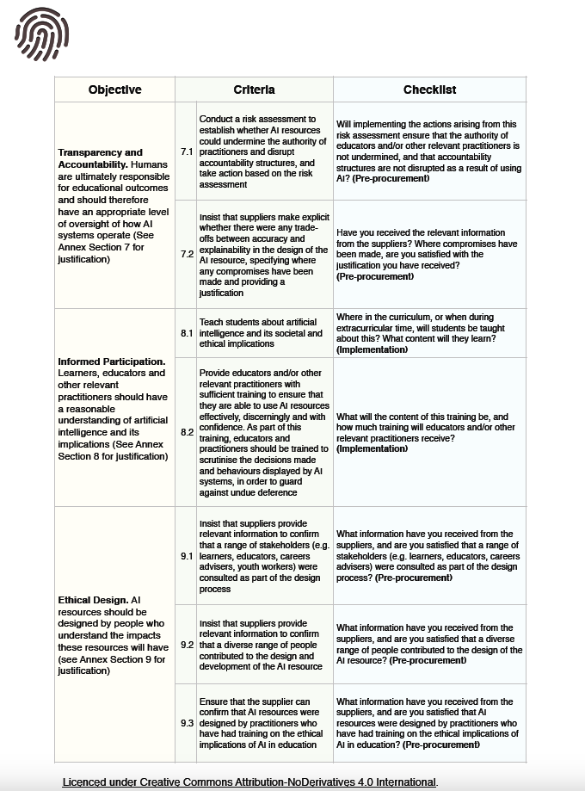
Amcanion:
Cyflawni nodau addysgol
Ffurfiau o asesu
Gweinyddu a llwyth gwaith
Tegwch
Annibyniaeth
Preifatrwydd
Tryloywder ac Atebolrwydd
Cymryd rhan yn wybodus
Dylunio moesegol

Slide 38
Cyhoeddiadau
Egwyddorion Moesegol ar gyfer Datblygu a Chymhwyso Deallusrwydd Artiffisial mewn Addysg K-12
https://link.springer.com/referenceworkentry/10.1007/978-981-16-2327-1_120-1

Slide 40





















Enghreifftiau o offer AI y gallech eu defnyddio
Trwyddedir y gwaith hwn o dan CC BY-NC-ND 4.0

Slide 41
Ond beth yw eu diben? Enghreifftiau o achosion defnyddio AI
Gwaith gweinyddol athro
Cynllunio a chyfoethogi gwersi
Cyflwyno gwersi
Asesiadau myfyrwyr
Datblygiad proffesiynol ac adborth athrawon
Symleiddio prosesau gweinyddol i hybu cynhyrchiant
Cynhyrchu gwersi mewn amrywiaeth o bynciau, cyfoethogi gwersi a hybu cynhyrchiant
Cynorthwyo athrawon â chyflwyno gwersi trwy fonitro rhyngweithiadau yn y dosbarth
Awtomeiddio asesiadau, diagnosio bylchau mewn dysgu ac argymell ymyriadau teilwriedig
Tystiolaeth o sgiliau athrawon a chynorthwyo rhyngweithiadau athro-mentor. Nodi meysydd i’w gwella
Achosion posibl defnyddio AI
Enghreifftiau o offer
Trwyddedir y gwaith hwn o dan CC BY-NC-ND 4.0

Slide 42




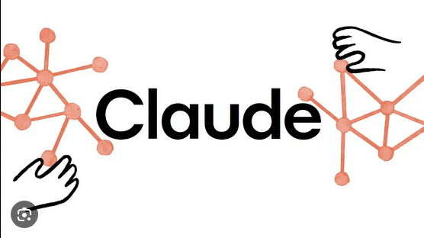




Enghreifftiau o achosion defnyddio AI ar gyfer gwaith gweinyddol
Modelau Iaith Mawr diben cyffredinol
Chwilotwyr wedi’u pweru gan AI
Cymhorthion ysgrifennu
Golygu fideos wedi’i bweru gan AI
Disgrifiad o offer AI
Mae modelau fel ChatGPT, Claude, neu Bard yn hyblyg, yn hawdd eu defnyddio a gellir eu defnyddio at amrywiaeth o dasgau
Mae offer fel Perplexity.ai a Bing AI yn dwyn AI i chwilotwyr ac yn caniatáu am ymholiadau manylach a chanlyniadau chwilio gwell
Mae’r offer hyn yn defnyddio AI i helpu ysgrifennu unrhyw beth o gopi marchnata i bapurau ymchwil, ac mae’n helpu gydag addasu naws ac iaith briodol
Offer sy’n helpu gyda golygu neu drawsnewid fideos gan ddefnyddio AI, fel Descript, lle gallwch newid trawsgrifiad y fideo i olygu’r fideo yn awtomatig.
Enghreifftiau o offer
Trwyddedir y gwaith hwn o dan CC BY-NC-ND 4.0

Slide 43
AI wedi’i yrru gan ddiben (PAI)
I DDOD
Cysoni â nodau addysgol: Dylid datblygu a defnyddio PAI yn unol ag amcanion addysgol wedi’u diffinio’n dda.
Gwella deallusrwydd dynol: Nod PAI yw ychwanegu at ddeallusrwydd dynol, nid ei ddisodli.
Yn seiliedig ar dystiolaeth: Dylai datblygu a gweithredu PAI fod yn seiliedig ar ddysgu ymchwil wyddonol ac arferion yn seiliedig ar dystiolaeth.
Hyblygrwydd a phersonoleiddio: Dylai systemau PAI allu cael eu haddasu i anghenion, galluoedd a chyd-destunau dysgwyr unigol.
Moesegol a thryloyw: Rhaid i PAI gael ei ddylunio a’i ddefnyddio’n foesegol, gyda thryloywder o ran ei ymarferoldeb, cyfyngiadau a thueddiadau posibl.
Luckin, R., Cukurova, M., Kent, C., & du Boulay, B. (2022). Empowering educators to be AI-ready. Computers and Education: Artificial Intelligence, 3, 100076. https://doi.org/10.1016/j.caeai.2022.100076https://oro.open.ac.uk/83662/1/S2666920X22000315.pdf
Trwyddedir y gwaith hwn o dan CC BY-NC-ND 4.0

Slide 44
Mae dull y model rhesymeg yn sicrhau mai diben sy’n gyrru’r gwerthusiad o achosion defnyddio AI
Nodi achosion defnyddio AI posibl, ar sail anghenion a strategaeth sefydliadol
Dull wedi’i yrru gan ddiben ar gyfer AI
Mapiau gwres o offer AI sy’n cyd-fynd ag achosion defnydd posibl
Adeiladu model rhesymeg, gan ddiffinio deilliannau disgwyliedig allweddol i’r achos dros ddefnyddio AI
Meithrin cytundeb ar ddeilliannau disgwyliedig
Cysoni gweithredu ag ymchwil
Datblygu cynllun gweithredu a dyluniad ymchwil, sy’n cyd-fynd yn agos â’r model rhesymeg
Saernïo dyluniad ymchwil i brofi’r deilliannau disgwyliedig
Sicrhau cywirdeb y gweithredu
Gwerthuso’r achos dros ddefnyddio AI, gan ddefnyddio dangosyddion perfformiad allweddol a meini prawf gwerthuso yn deillio o’r model rhesymeg
Gall ffynonellau data gynnwys data ansoddol a meintiol, ynghyd â dadansoddeg offer

Slide 45
Achos Defnyddio AI
Disgrifiad: Beth yw diben yr AI a beth yw effeithiau disgwyliedig ei gymhwyso?
 | Pwy fydd yn elwa a sut?
1
2
3
4
 | Beth yw’r heriau posibl?
1
2
3
4
 | Beth yw’r camau ymarferol y mae eu hangen i weithredu’r AI hwn yn llwyddiannus?
1
2
3
4
 | Beth yw goblygiadau technegol a goblygiadau cost gweithredu'r AI hwn?
1
2
3
4
 | Beth yw goblygiadau moesegol yr AI hwn a sut gellir eu lliniaru?
1
2
3
4
 | Beth yw goblygiadau gweithredu'r AI hwn yn effeithiol i hyfforddiant staff?
1
2
3
4
Trwyddedir y gwaith hwn o dan CC BY-NC-ND 4.0

Slide 46
Achos Defnyddio AI: Cydymaith dosbarth
Disgrifiad: Beth yw diben yr AI a beth yw effeithiau disgwyliedig ei gymhwyso?
Nod yr offeryn yw helpu addysgwyr i roi adborth rheolaidd a chyson i’w myfyrwyr ar eu gwaith ysgrifenedig. Mae’r offeryn yn gallu sgaffaldio tasgau i gefnogi myfyrwyr hefyd.
 | Pwy fydd yn elwa a sut?
1 | Caiff myfyrwyr adborth mwy rheolaidd, wedi’i sgaffaldio
2 | Adborth yn gyson, gan ddefnyddio cyfarwyddyd
3 | Caiff athrawon gipolygon i waith myfyrwyr
4
 | Beth yw’r heriau posibl?
1 | Rhwystrau gweithredu
2 | Hyfforddiant i athrawon a myfyrwyr
3 | Pryderon am breifatrwydd data
4
ENGHRAIFFT
 | Beth yw’r camau ymarferol y mae eu hangen i weithredu’r AI hwn yn llwyddiannus?
1 | Angen i athrawon ddylunio a gwneud tasgau
2 | Angen i fyfyrwyr greu cyfrifon
3
4
 | Beth yw goblygiadau technegol a goblygiadau cost gweithredu'r AI hwn?
1 | Am ddim i ysgolion
2 | Angen cyfrifiadur a chysylltiad â’r rhyngrwyd
3
4
 | Beth yw goblygiadau moesegol yr AI hwn a sut gellir eu lliniaru?
1 | A yw’r offeryn hwn yn gwasanaethu pob grŵp defnyddiwr yn dda?
2 | Pa ddata sy’n cael ei gipio a lle caiff ei gadw?
3 | A yw’r offeryn hwn yn cael effaith ar ddysgu?
4
 | Beth yw goblygiadau gweithredu'r AI hwn yn effeithiol i hyfforddiant staff?
1 | Angen hyfforddiant ar ddefnyddio’r offeryn
2 | Angen hyfforddiant hefyd ar werthuso effaith
3
4
Trwyddedir y gwaith hwn o dan CC BY-NC-ND 4.0

Slide 47

DATA (Cyfanredol)
AROLYGON ATHRAWON
Gellir cyfuno data ar draws dosbarthiadau ac ysgolion i greu metrigau data cyfanredol ar gyfer meincnodi.
Gellir cynnal arolygon gydag athrawon, a gellir triongli hyn gyda’r data arall.
DULL METHODOLEGOL
DATA
DATA
SOURCES
AROLYGON MYFYRWYR
Bydd data ar gael i bob athro.
Gellir cynnal arolygon gyda myfyrwyr i gasglu eu hadborth.
GRWPIAU FFOCWS ATHRAWON
Recordiadau a thrawsgrifiadau o’r grwpiau ffocws.
47

Slide 48
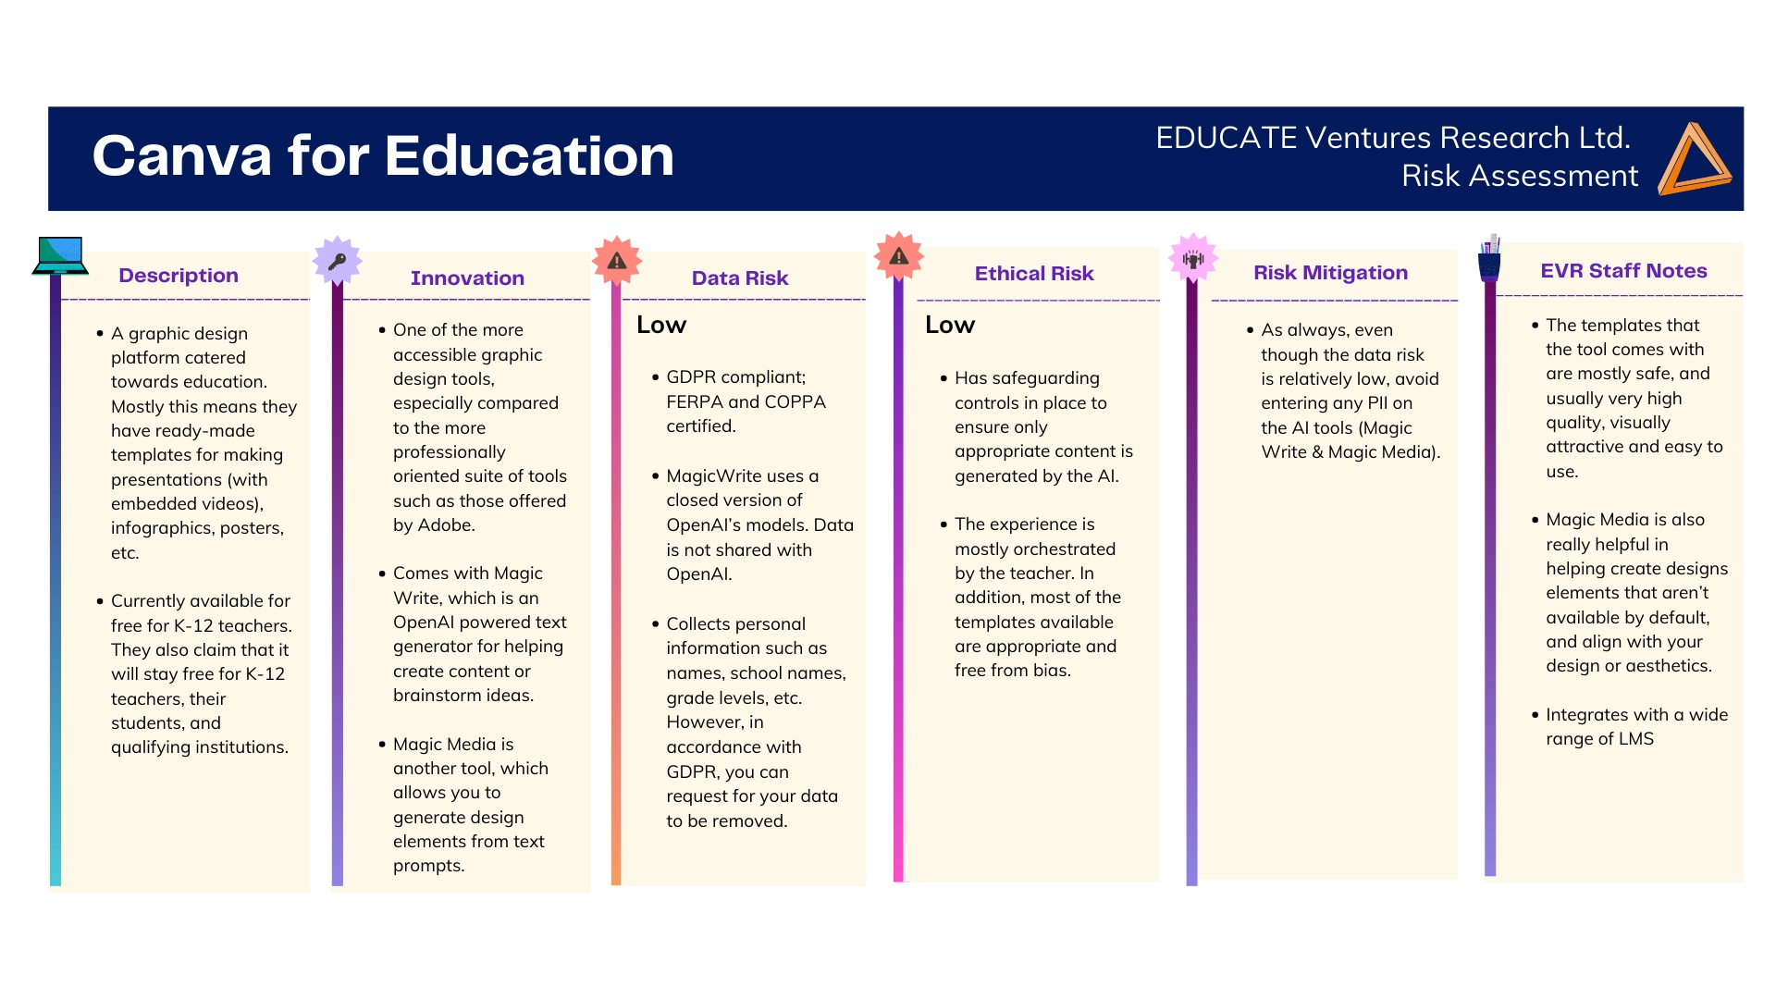

Slide 49
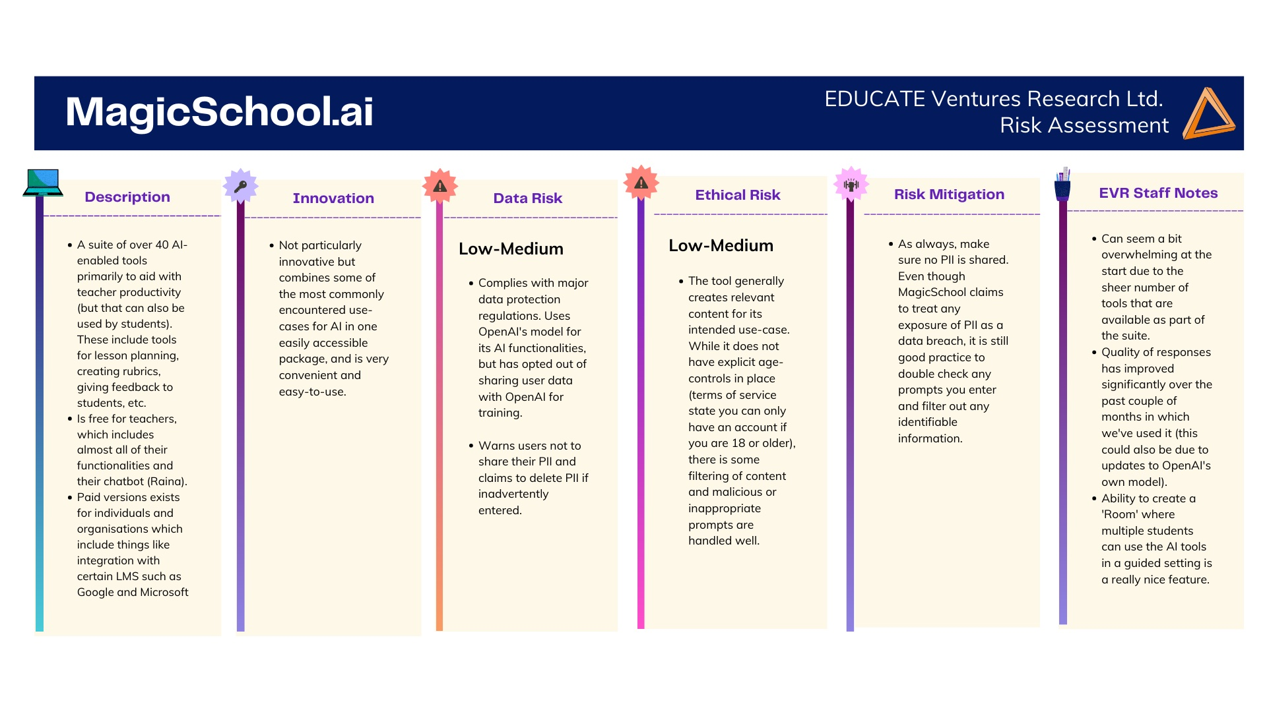

Slide 51
Achos Defnyddio AI
Disgrifiad: Beth yw diben yr AI a beth yw effeithiau disgwyliedig ei gymhwyso?
 | Pwy fydd yn elwa a sut?
1
2
3
4
 | Beth yw’r heriau posibl?
1
2
3
4
 | Beth yw’r camau ymarferol y mae eu hangen i weithredu’r AI hwn yn llwyddiannus?
1
2
3
4
 | Beth yw goblygiadau technegol a goblygiadau cost gweithredu'r AI hwn?
1
2
3
4
 | Beth yw goblygiadau moesegol yr AI hwn a sut gellir eu lliniaru?
1
2
3
4
 | Beth yw goblygiadau gweithredu'r AI hwn yn effeithiol i hyfforddiant staff?
1
2
3
4
Trwyddedir y gwaith hwn o dan CC BY-NC-ND 4.0

Slide 52
Technoleg a data: paratoi ar gyfer AI
Seilwaith TG: A oes gan y sefydliad galedwedd, meddalwedd a galluedd rhwydwaith digonol? A oes gan aelodau staff a myfyrwyr lefelau mynediad digonol i ddyfeisiau cyfrifiadurol?
Tîm TG: A oes gan y sefydliad lefelau digonol o gymorth TG i gynnal a diweddaru systemau, fel y bo angen?
Seilwaith data: A oes gan y sefydliad biblinell prosesu data a chanolfan storio data ar waith?
Cynllun data: A oes gan y sefydliad gynllun strategol ar gyfer casglu a defnyddio data, yn gyson â’i weledigaeth gyffredinol a’i strategaeth AI?
Trwyddedir y gwaith hwn o dan CC BY-NC-ND 4.0

Slide 53

Dull strategol ar gyfer data
Mae toreth offer ar-lein (a data cynsail manwl iawn) wedi arwain at gyfleoedd newydd i olrhain ymddygiadau dysgu, a darparu tystiolaeth o effaith offer AI, mewn modd cyfoethog a dynamig
Mae’n hanfodol saernïo dull targedig o gasglu data yn ofalus, sy’n cyd-fynd â deilliannau dysgu targed ac sy’n manteisio ar amrywiol fathau o gynhyrchu data
Trwyddedir y gwaith hwn o dan CC BY-NC-ND 4.0

Slide 55

Pwysigrwydd Llythrennedd AI ar gyfer Staff
Grymuso staff i wneud penderfyniadau gwybodus am ddefnyddio AI
Gwella dealltwriaeth o alluoedd a chyfyngiadau AI
Hybu defnydd cyfrifol a moesegol o offer AI
Trwyddedir y gwaith hwn o dan CC BY-NC-ND 4.0

Slide 56
Pwysigrwydd Llythrennedd AI i Staff
Lleihau’r risgiau sy’n gysylltiedig â chamddefnyddio AI neu orddibynnu arno
Hwyluso cyfathrebu effeithiol am AI ar draws adrannau
Paratoi staff ar gyfer datblygiadau ac integreiddio AI yn y dyfodol
Cefnogi diwylliant o arloesi a dysgu parhaus
Trwyddedir y gwaith hwn o dan CC BY-NC-ND 4.0

Slide 57
Elfennau Allweddol o Hyfforddiant Parodrwydd ar gyfer AI
Cysyniadau a geirfa AI sylfaenol
Galluoedd a chyfyngiadau AI mewn cyd-destun
Ystyriaethau moesegol wrth ddefnyddio AI
Llythrennedd data a thrin data yn gyfrifol
Offer AI ymarferol yn berthnasol i rolau staff
Meddwl beirniadol a gwneud penderfyniadau gyda chymorth AI
Trwyddedir y gwaith hwn o dan CC BY-NC-ND 4.0

Slide 59
Ei Ddefnyddio gan Fyfyrwyr a Diogelwch Myfyrwyr
Mae myfyrwyr yn fwy tebygol o ddefnyddio AI gartref nag yn yr ystafell ddosbarth
Pryderon allweddol: Uniondeb academaidd
  Diogelu data
  Tuedd bosibl
  Gorddibynnu ar AI
Ymhlith addysgwyr, mae 75% yn ymwybodol o risgiau tuedd AI, ond ychydig sydd â strategaethau i liniaru hynny
Diffyg hyder o ran diogelu myfyrwyr gan ddefnyddio offer AI
https://www.educateventures.com/beyond-the-hype

Slide 60
Blaenoriaethau diogelu
Amddiffyn plant rhag ffydd anaddas
Diogelu data personol plant
Amddiffyn plant rhag colli’u sgiliau
Amddiffyn galluogedd plant
Amddiffyn eiddo deallusol plant
Amddiffyn plant rhag offer amhriodol
Amddiffyn plant rhag newyddion / delweddau “ffug”
Amddiffyn plant rhag proffilio
Amddiffyn mynediad a chyfle cyfartal
Amddiffyn plant rhag tuedd
Amddiffyn plant rhag diffyg tryloywder
Amddiffyn plant rhag gorddibyniaeth
Trwyddedir y gwaith hwn o dan CC BY-NC-ND 4.0

Slide 61
Beth yw AI a ble rydyn ni arni nawr o ran AI?
Pam mae AI yn bwysig i Addysg?
Beth mae hyn yn ei olygu i chi?
Beth ddylech chi ei wneud i greu strategaeth AI effeithiol?
“Dysgu’n Gyflym Gweithredu’n Arafach”

Slide 62
Ble allwch chi ddysgu rhagor?

Slide 63


Cyflwynydd y Podlediad Technoleg Addysg
Cynhyrchion a Gwasanaethau EVR
Yr Athro
Rose Luckin
DPP AI i Ysgolion
Datblygu Strategaeth AI i ysgolion
Ymgynghoriaeth Bwrpasol ar AI a Gwyddor Data
hello@educateventures.com
educateventures.com

Slide 64

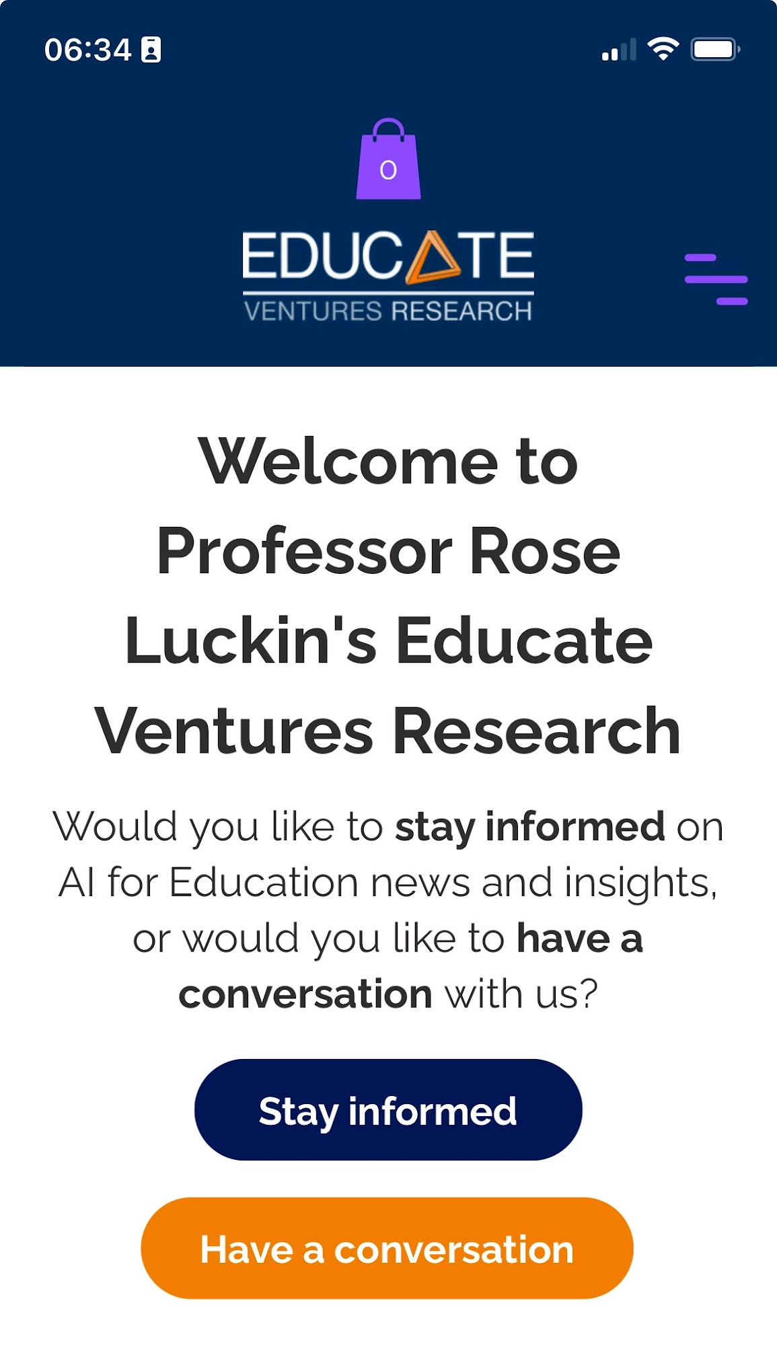
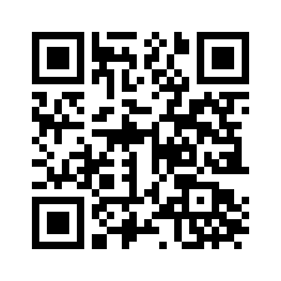
Dysgwch ragor am AI ac EVR

Slide 65
Diolch yn fawr

